Slide 1
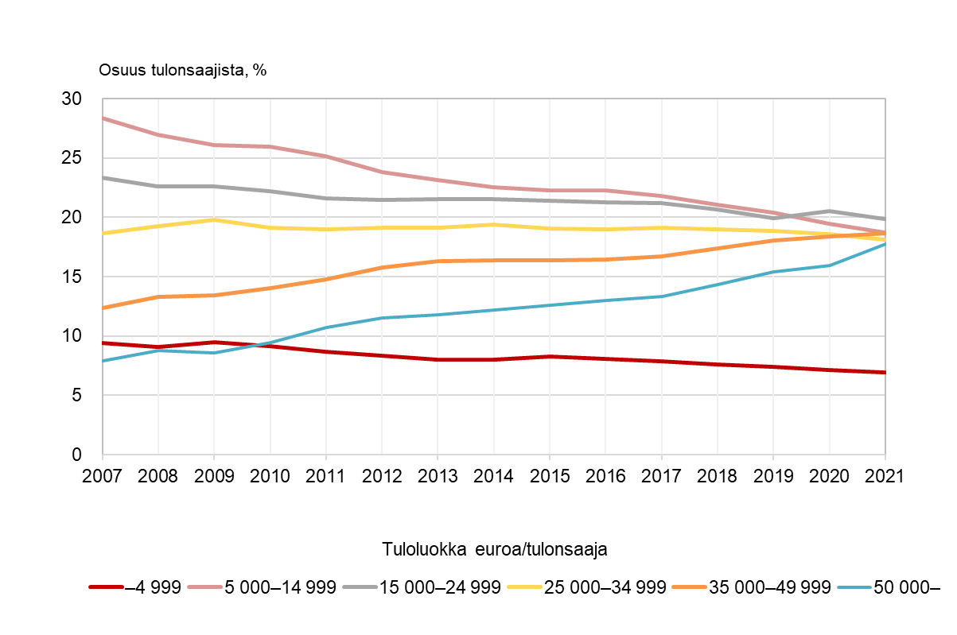
Tulonsaajat tuloluokittain Tampereen kaupunkiseudulla 2007–2021
SeutuNet
Vuoden 2023 aluerajat
Lähde: Tilastokeskus

